Slide 1
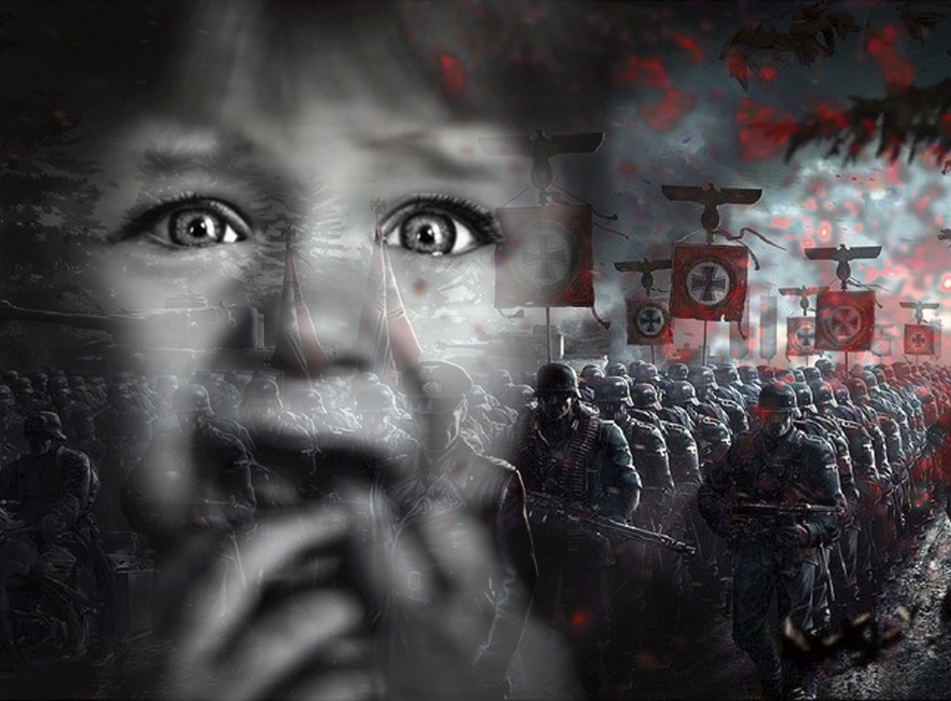
«История устами детей войны»
МБУК «Печорская центральная районная библиотека»
Волонтёрский проект

Slide 2
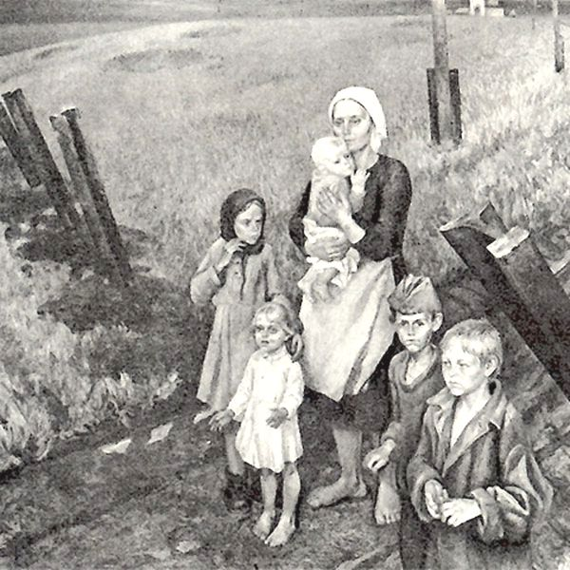
Цель проекта:
Увековечивание воспоминаний
детей войны города Печоры,
создание экспозиции
«История устами
детей войны»
в библиотечном
мини-музее.

Slide 3
Задачи проекта:
Выяснить сколько на территории города Печоры проживает пожилых людей, которые во время войны были детьми;
Собрать и обработать воспоминания детей войны города Печоры в количестве 25 человек;
Создать в мини-музее библиотеки экспозицию «История устами детей войны» из собранных во время реализации проекта предметов быта, личных вещей, документов, писем, фотографий и других семейных реликвий, напоминающих о тех тяжелых и суровых днях;
Создать интернет-ресурс на сайте Печорской центральной районной библиотеки с воспоминаниями детей войны;
Через общение во время сбора материалов показать глубокое уважение к старшему поколению, нужность и значимость их воспоминаний для будущих поколений.
Целевая группа: Дети войны
В Печорском районе Псковской области проживает 20 тысяч жителей, в т. ч. в городе Печоры - 10 тысяч, из них 40% людей пожилого возраста.
В связи с таким составом населения МБУК «Печорская центральная районная библиотека» считает работу с данной категорией членов местного сообщества одним из приоритетных направлений.

Slide 4
На территории Печорского района Псковской области почти не осталось участников Великой Отечественной войны 1941-1945гг. Но живы ещё другие свидетели, те, кто в военные годы были детьми. Дети войны - так называют это поколение. Их воспоминания о военном детстве – последняя нить, связывающая современное поколение с подлинной историей военных лет. И у нас есть совсем небольшой запас времени, чтобы зафиксировать эти воспоминания, осмыслить вместе с детьми войны их рассказы о военном детстве и сохранить для последующих поколений - во имя благодарной памяти поколению уходящему, во имя мирного будущего для поколений грядущих.

Slide 5
В Печорском районе, в том числе районной библиотекой, издано несколько книг с биографиями, описанием подвигов ветеранов Великой Отечественной войны: «Война в лицах и документах» (2 выпуска), «Печорский край в годы Великой Отечественной войны», идёт сбор информации для книги «Солдаты Победы». Материалов по Печорскому району о том, как жили и что делали дети и подростки во время Великой Отечественной войны не существовало. До реализации проекта мы почти ничего не знали о тех, кто живет рядом – о детях войны, которым в годы испытаний пришлось труднее всех, они были лишены радости детства, игрушек, сладостей, а подчас и родительской любви. Теперь же эти воспоминания собраны волонтёрами – исполнителями проекта, обработаны и доступны широкому кругу жителей города, пользователей сети Интернет, подрастающему поколению.

Slide 6
Изучая историю своего города и района мы, наряду с письменными документами, собрали предметы материальной культуры: предметы быта, личные вещи, документы, письма, фотографии и другие семейные реликвии, напоминающие о тех тяжелых и суровых днях.

Slide 7
Руководитель проекта – Директор МБУК «Печорская центральная районная библиотека» - Шувалова В.А. Волонтёры - исполнители проекта по сбору материалов – методисты библиотеки – Дроздова Е.В., Целикова Е.В., главные библиотекари Айда Г. Н., Иванцова Т. И., Петрова Т. Г., руководитель клуба «Ветеран», член Общества краеведов Матвеев Н. П. Ответственный за информационную составляющую проекта – главный библиотекарь отдела информационных технологий Айда А.Б. Финансовый менеджер проекта – Кольцова В. С. – бухгалтер Центра финансового обслуживания, ответственная за финансовую деятельность библиотеки. Другие партнеры и их роль – председатель Совета ветеранов Печорского района Демьяненко А.Н., председатель Совета ветеранов города Печоры Сергулина К.М. – оказание информационной помощи и помощи в сборе материалов.
Участники проекта

Slide 8
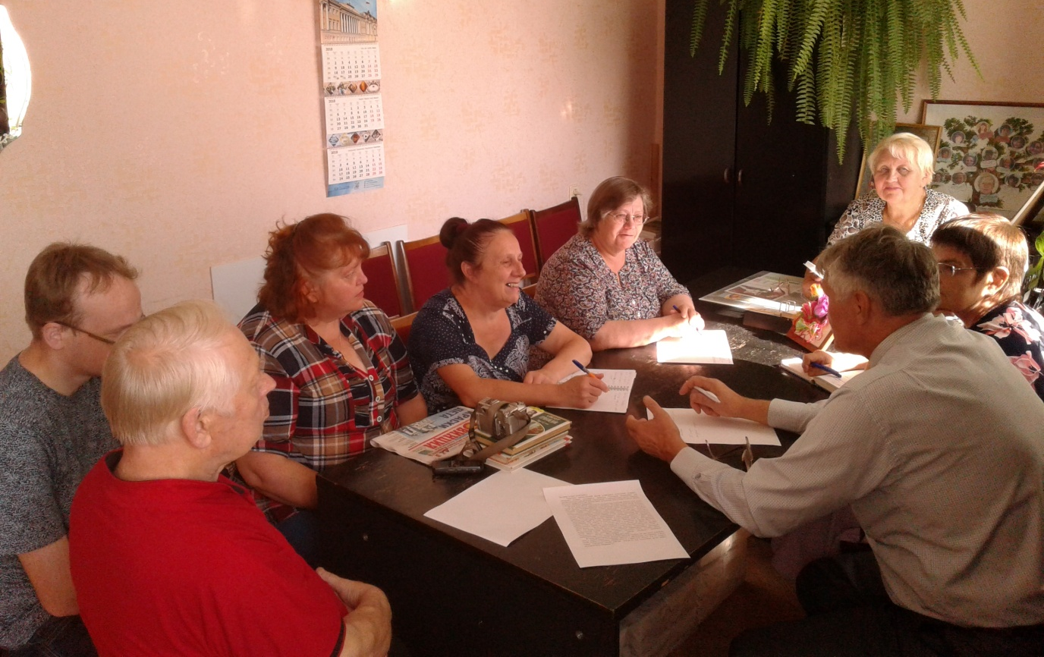
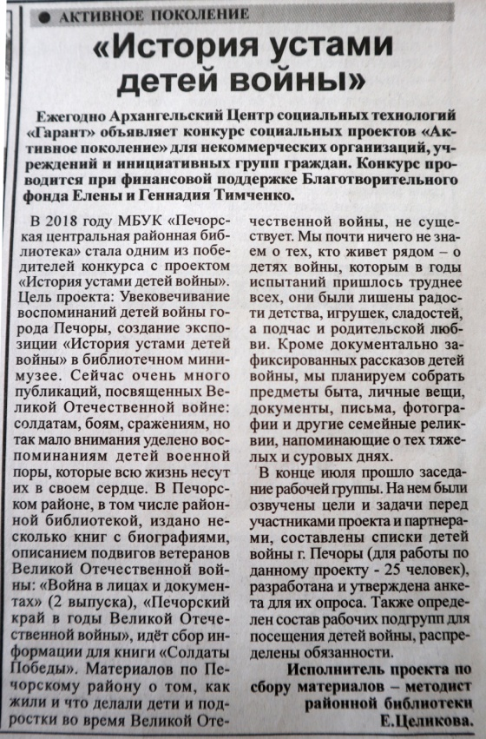
В конце июля прошло заседание рабочей группы. На нем были озвучены цели и задачи перед участниками проекта и партнерами, составлены списки детей войны г. Печоры, разработана и утверждена анкета для их опроса. Также определен состав рабочих подгрупп для посещения детей войны, распределены обязанности, размещена статья о начале работы над проектом в районной газете «Печорская правда»

Slide 9
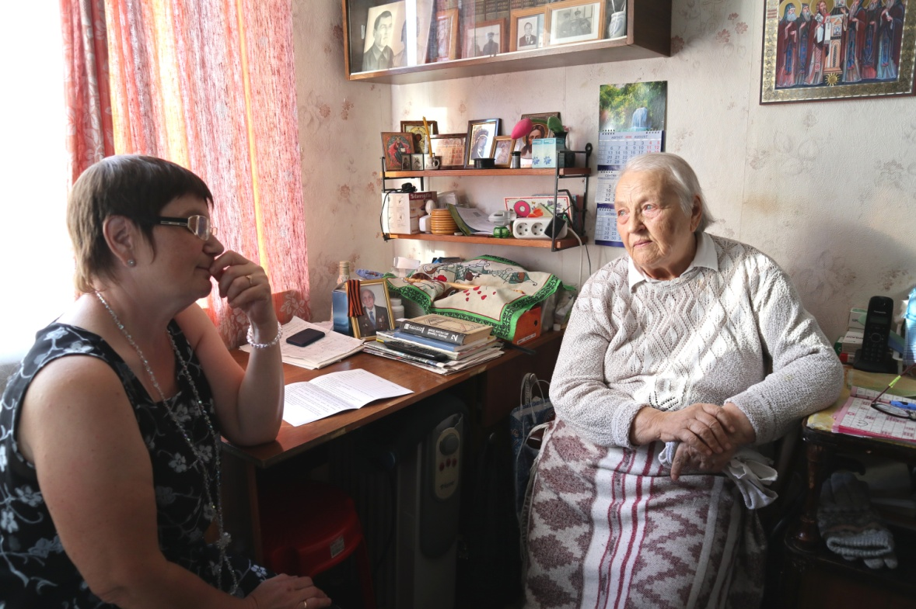
За семейным альбомом. Семёнова Тамара Петровна
Фёдорова Лилия Петровна

Slide 10
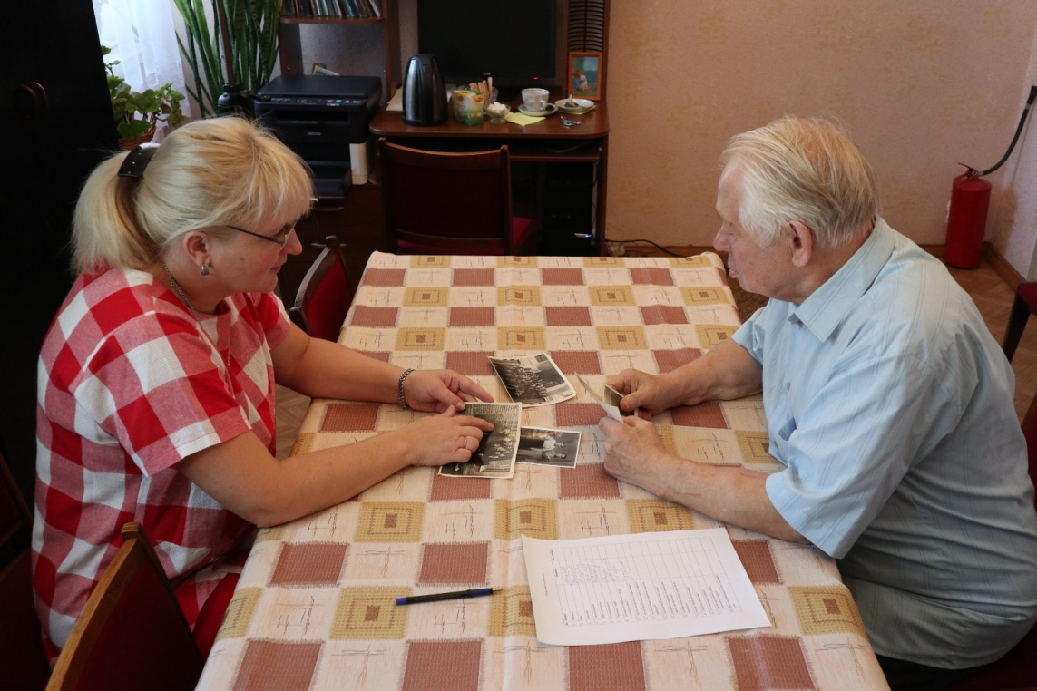
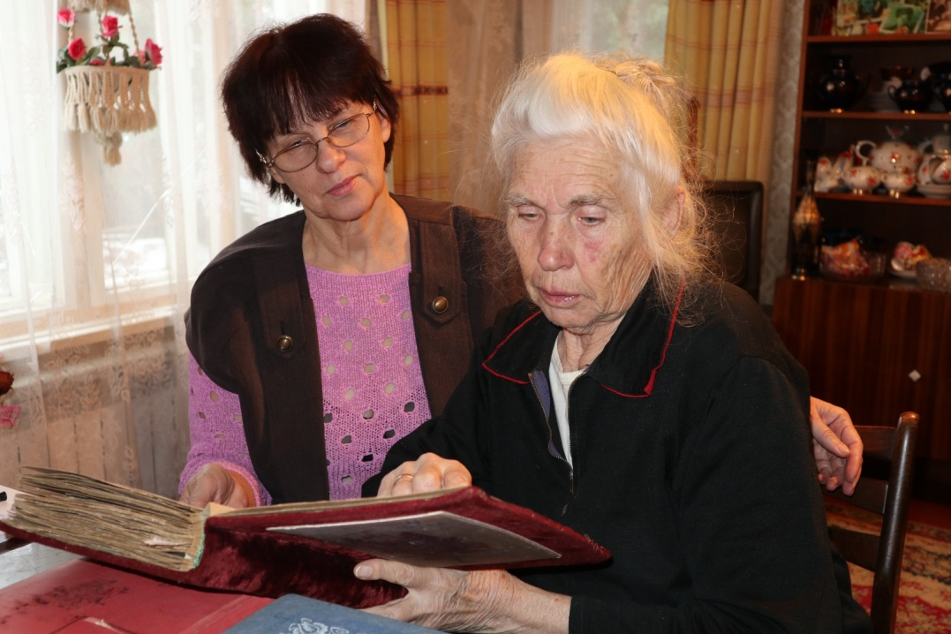
Матвеев Николай Петрович
Костомарова
Галина
Фёдоровна
Пелешев
Евгений
Фёдорович

Slide 11
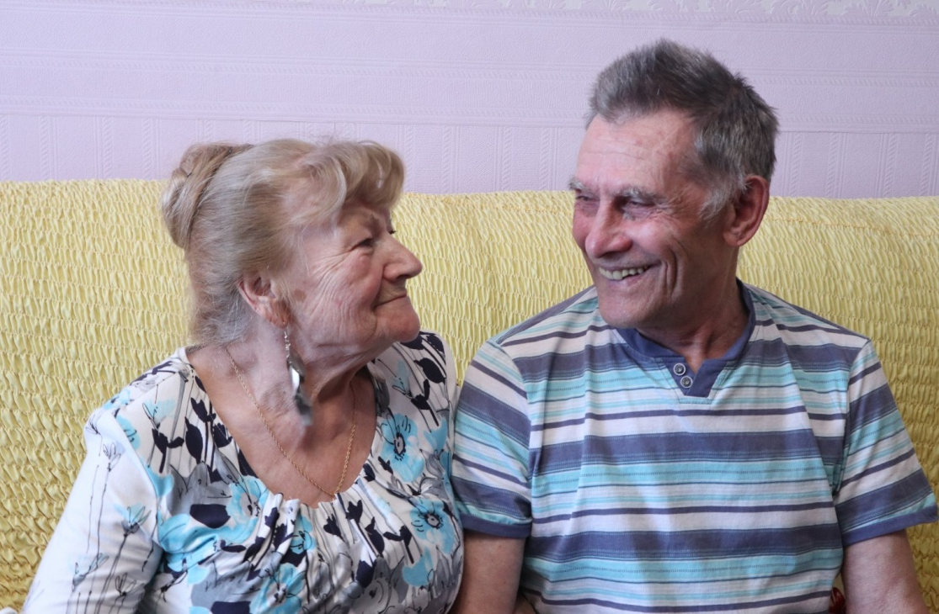
Голубева Нелли Андреевна Редькин Анатолий Петрович
Голубева Н. А.:
«Когда мы ехали в поезде, впереди разбомбили поезд с ранеными. Мы все выскочили из вагонов и разбежались по полю. Был очень солнечный день, и я помню, как рвала букет из ромашек, а мама старалась прижать меня к земле. Когда убрали с путей разбомбленный поезд, всех мертвых раненых засыпали песком, и я на всю жизнь запомнила руку с шевелящимися пальцами, которая торчала из песка».

Slide 12
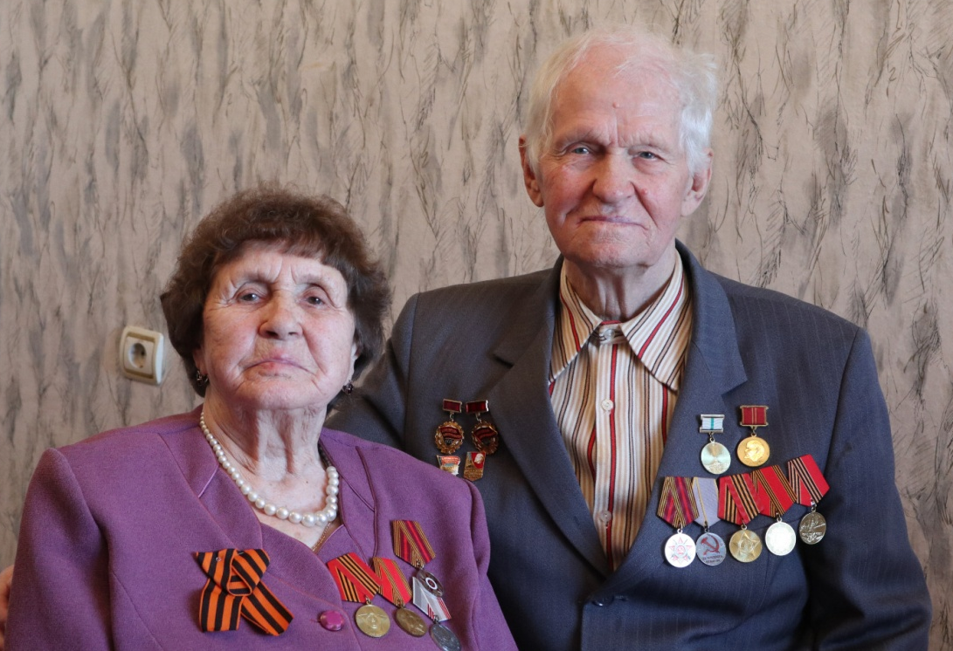
Морозовы Иван Антонович и Людмила Ивановна
Морозов И. А.:
«В 1943 году приехали в деревню эсесовцы, выгнали нас из деревни к железной дороге, посадили всех в вагоны и на наших глазах зажгли деревню! Это невозможно описать словами! Нужно было видеть, что происходило с народом! Это был не плач, это было не рыдание… Это был какой-то душераздирающий людской вопль!»
Иван Антонович ушёл из жизни 29 марта

Slide 13
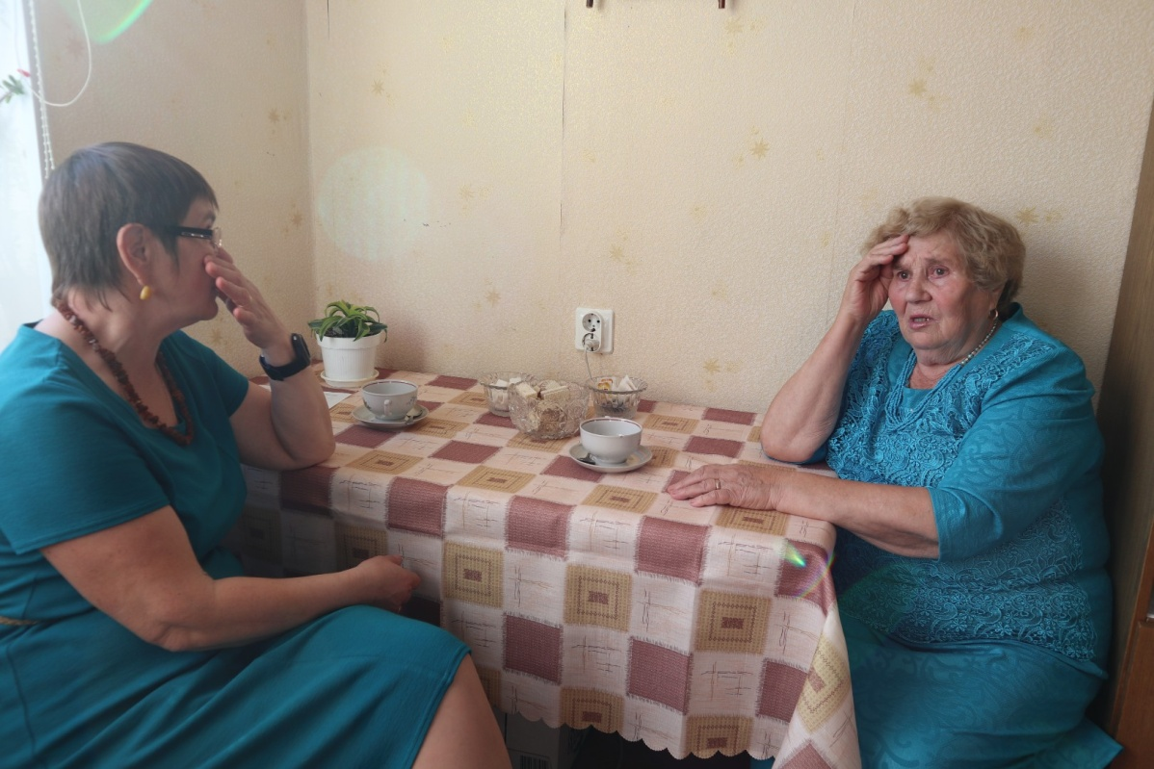
Низовская Галина Ивановна
«Немцы очень зверствовали в поселке, партизаны им не давали покоя. Был один очень жестокий немец, он постоянно ходил с плеткой. И если кто-то из детей шел ему навстречу, он мог избить его просто так. Я его очень боялась, и видя его, всегда пряталась под мостик в канаву. Мне кажется, я его через столько лет узнала бы сразу, так он был страшен».

Slide 14
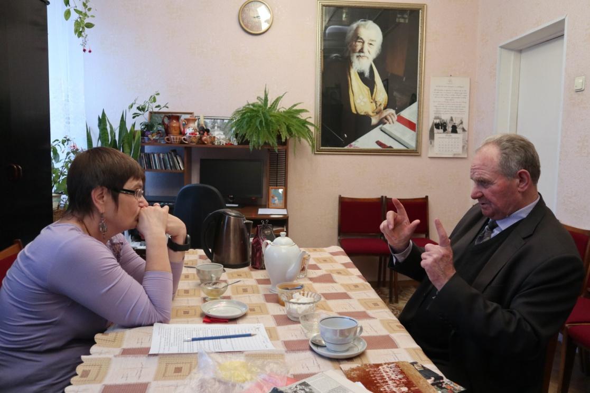
Гоголев Василий Петрович
«Бабушка встала на колени и молилась. Говорила: «Мы ничего не знаем о нём. Убивайте меня, не троньте детей». И нас всех босиком, и бабушку и нас, детей, поставили на улице, около стенки и вчетвером полицаи два раза выстрелили. До сих пор следы от этих пуль есть в стене сарая дедушкиного дома».

Slide 15
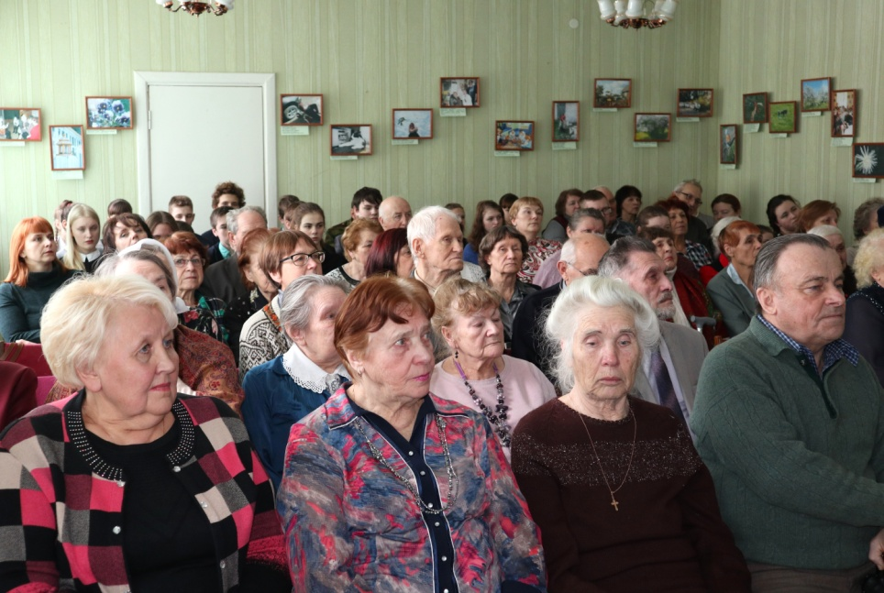
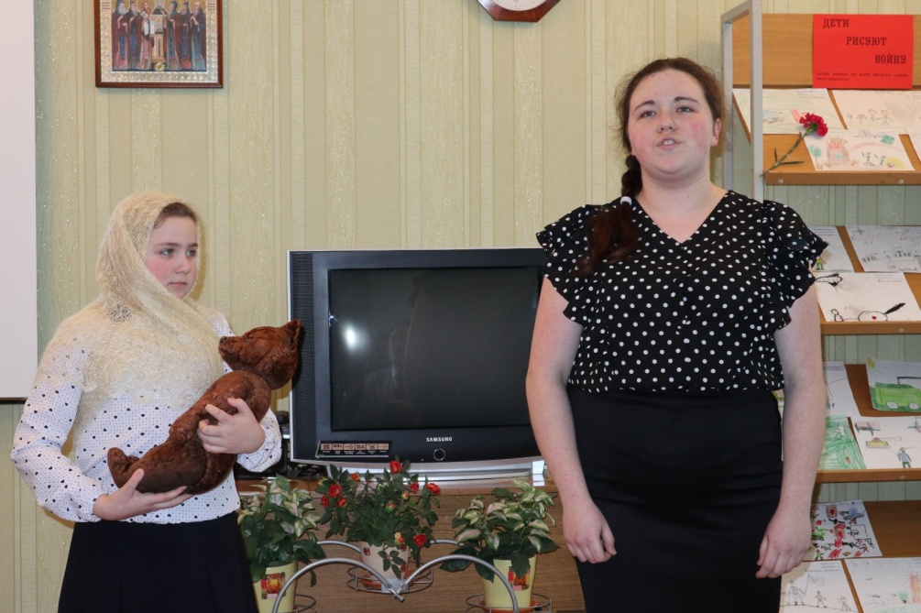
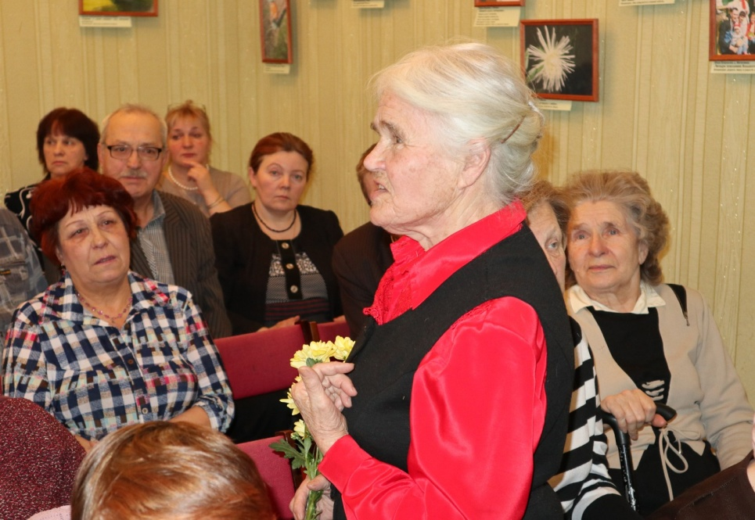
Моменты итогового мероприятия

Slide 16
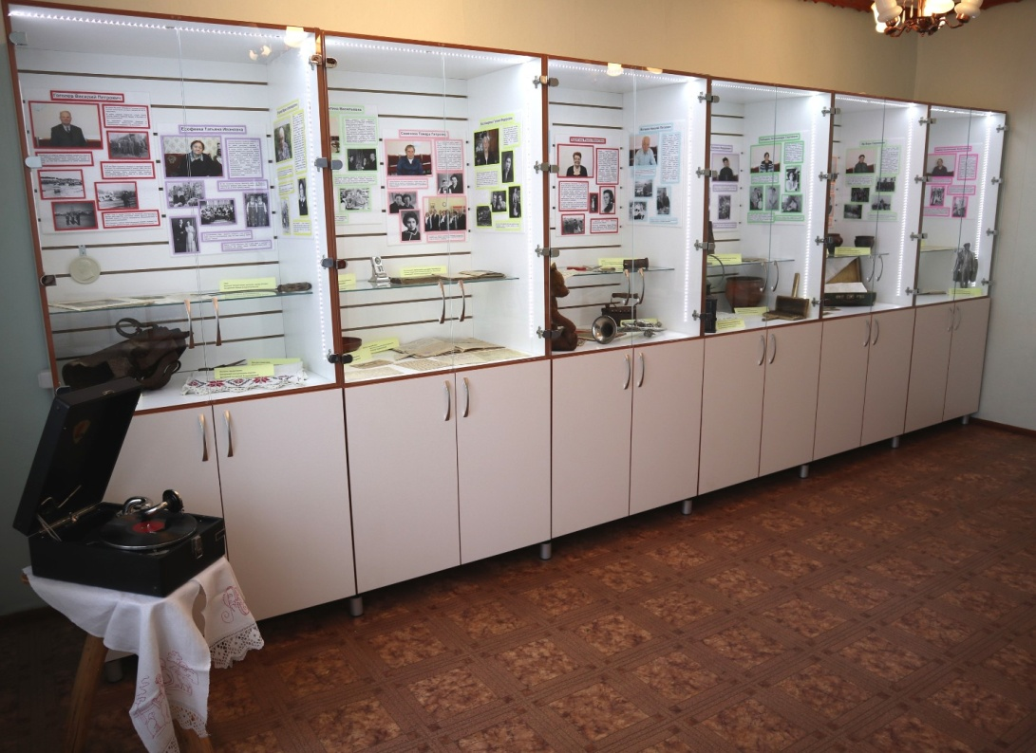
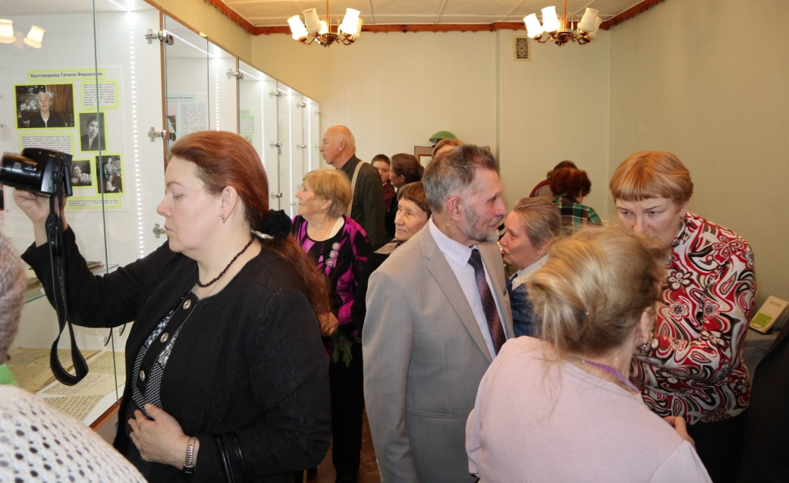
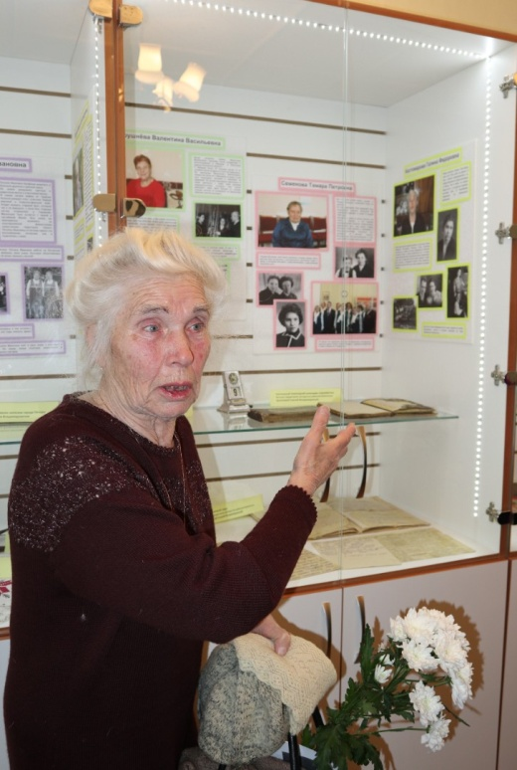
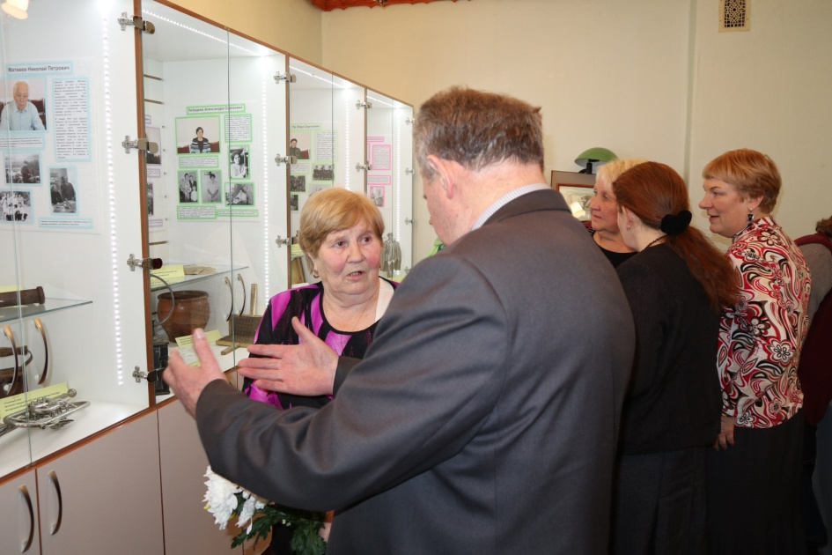
Открытие экспозиции «История устами детей войны» в музее библиотеки

Slide 17
Иванов Николай Александрович участник проекта, журналист
«Приглашение участвовать в проекте «История устами детей войны» было довольно неожиданным и даже заставило самого себя оценить по-другому, посмотреть немножко со стороны. Получается, что и я ответственен за нашу историю, за правду военных лет детскими глазами».
«Восхищаюсь же патриотизмом (без всяких преувеличений), энтузиазмом (хоть отбавляй!) работников библиотеки. Никто не заставлял раньше и тем более сейчас заниматься этим очень хлопотным и очень необходимым делом, которое по-настоящему будет оценено позднее, новыми поколениями. Нелегко получить грант, еще сложнее его достойно реализовать. История пишется непросто. Мне кажется, что они сами не подозревают о том, что тоже совершают подвиг. Это не пафос. Это трезвая оценка скромного творческого труда».

Slide 18
«…А когда я беседовала со своей мамой, которая жила в оккупации и ей было на тот момент 5-6 лет, я вдруг отчетливо поняла: «Она была на войне! Она ее видела своими глазами! Она смогла пережить это, и стать очень оптимистичным и добрым человеком». Для меня этот вывод стал потрясением! Еще один из выводов, который я сделала для себя – проект нужно продолжать. Эти свидетельства людей уникальны, каждое добавляет свою краску в то полотно истории, которое не должно исчезнуть, чтобы правнуки этих людей знали, что такое ВОЙНА!».
Дроздова Екатерина Владимировна,
зав. методическим отделом Печорской центральной районной библиотеки, исполнитель проекта, 55 лет

Slide 19
«Выражаю благодарность директору библиотеки В.А. Шуваловой и ее коллективу за такую важную и нужную работу по сохранению личных воспоминаний участников тех страшных дней, за реализацию проекта «История устами детей войны». Желаю всем мирного неба над головой, здоровья, счастья и радости в жизни!»
Целикова Елена Владимировна, главный методист Печорской центральной районной библиотеки, исполнитель проекта, 53 года.
Заместитель Главы Администрации Печорского района А. В. Монтаровская, 42 года.

Slide 20
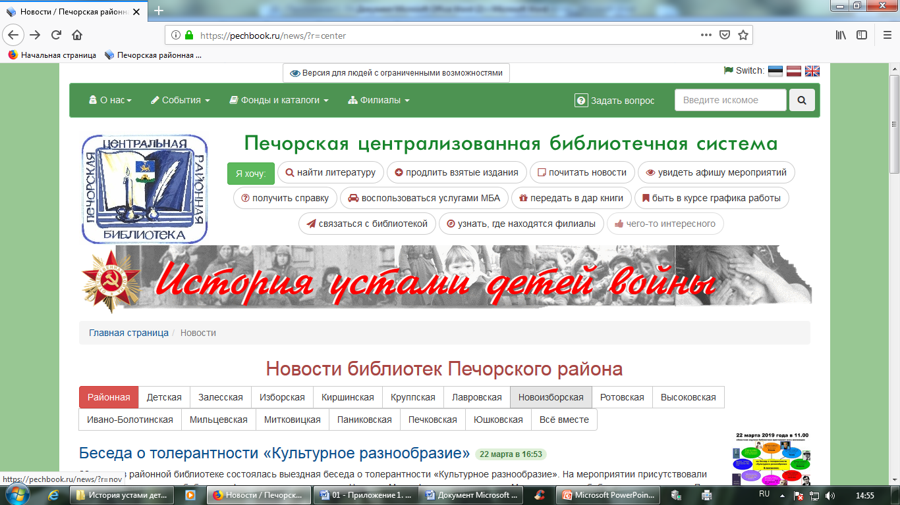
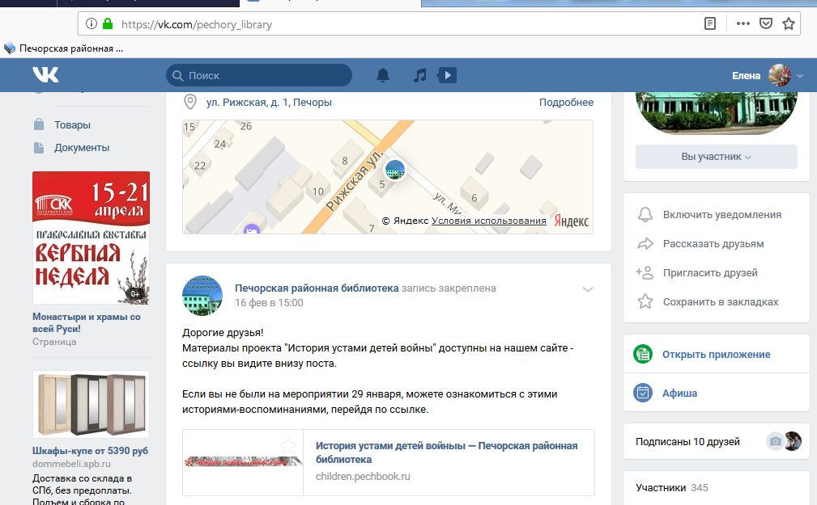
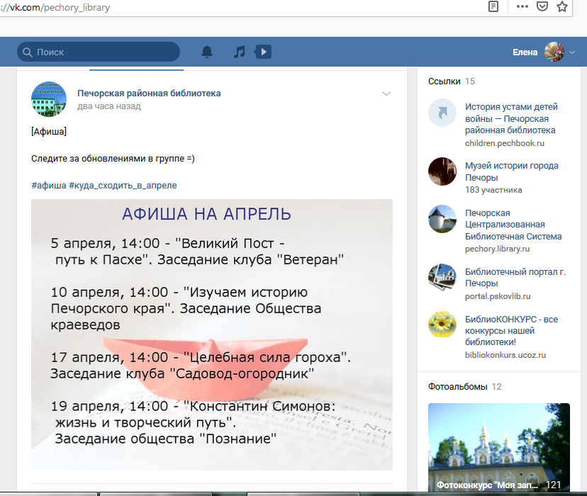
В результате того, что материалы по ходу реализации проекта выкладывались на сайте библиотеки, количество посещений сайта увеличилось с 5497 до 8871 (+3374).
https://children.pechbook.ru/

Slide 21
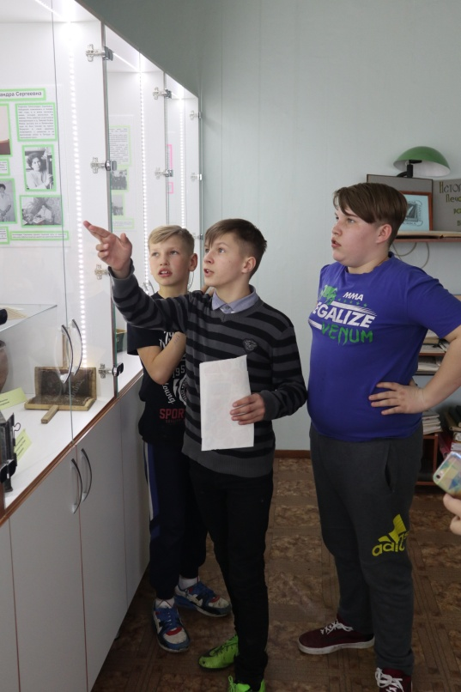
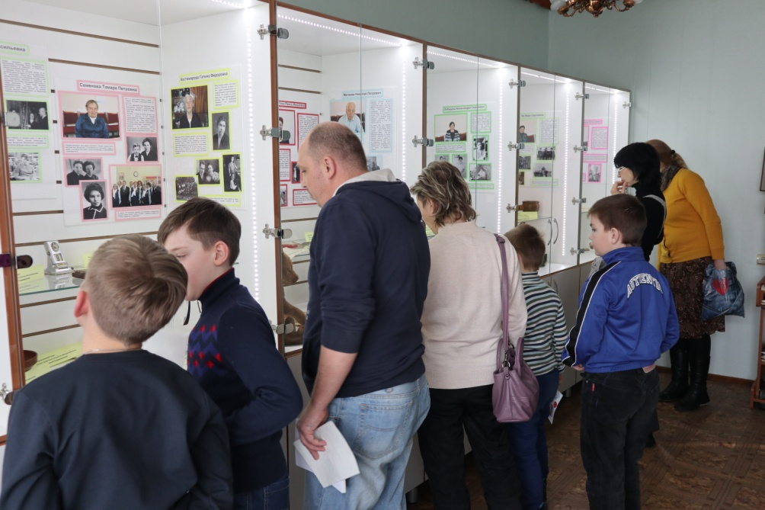
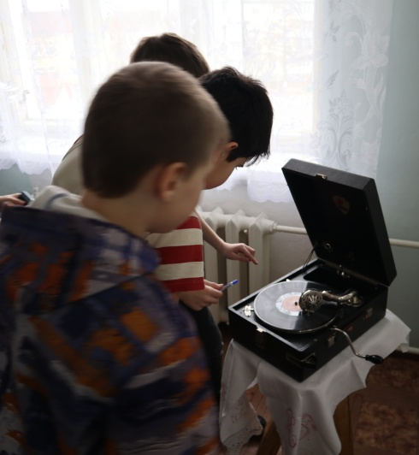
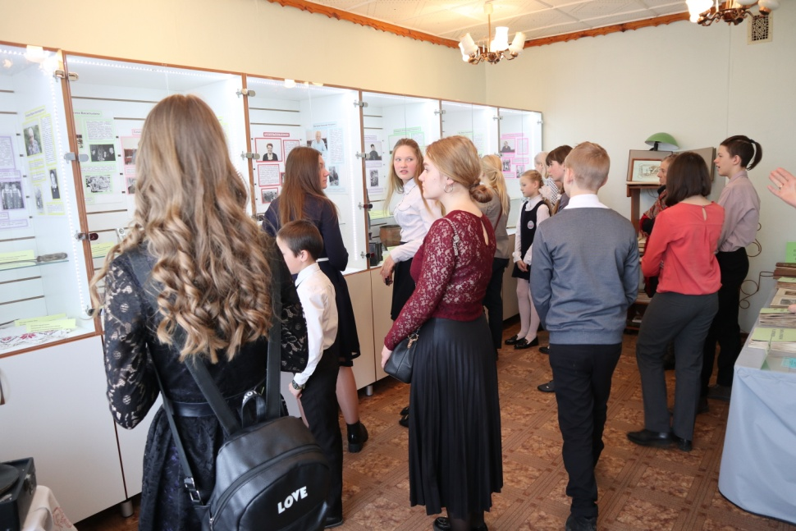
У экспозиции «История устами детей войны дети военно-патриотического клуба «Рубеж», воспитанники «Центра помощи детям оставшимся без попечения родителей», учащиеся Лингвистической гимназии города Печоры

Slide 22
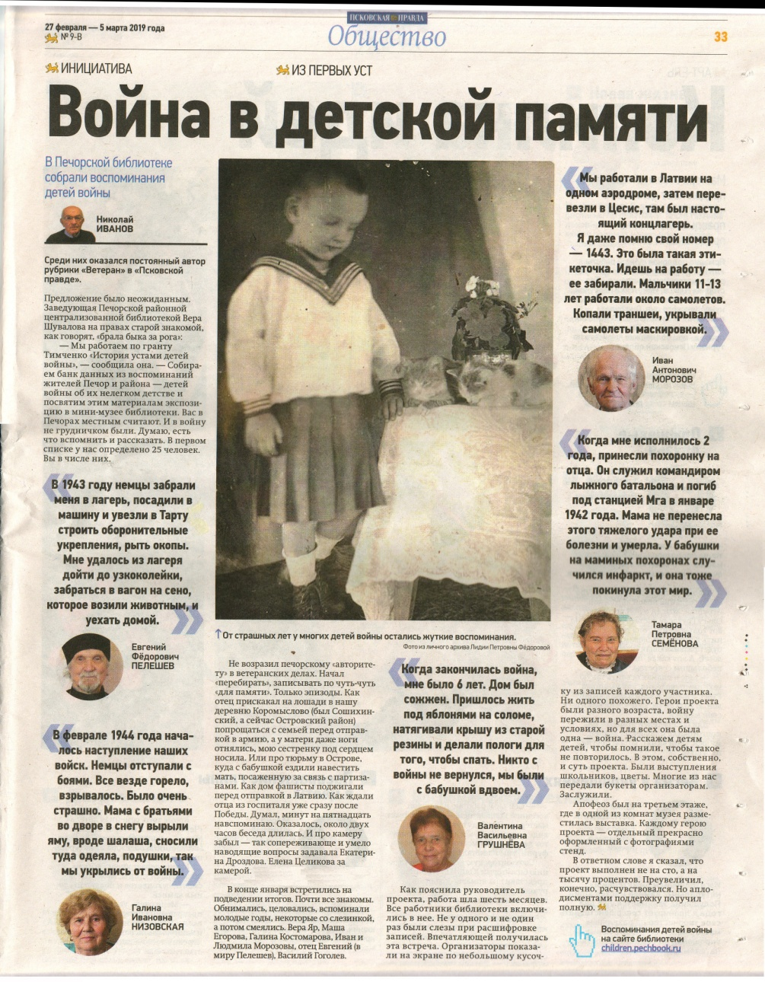
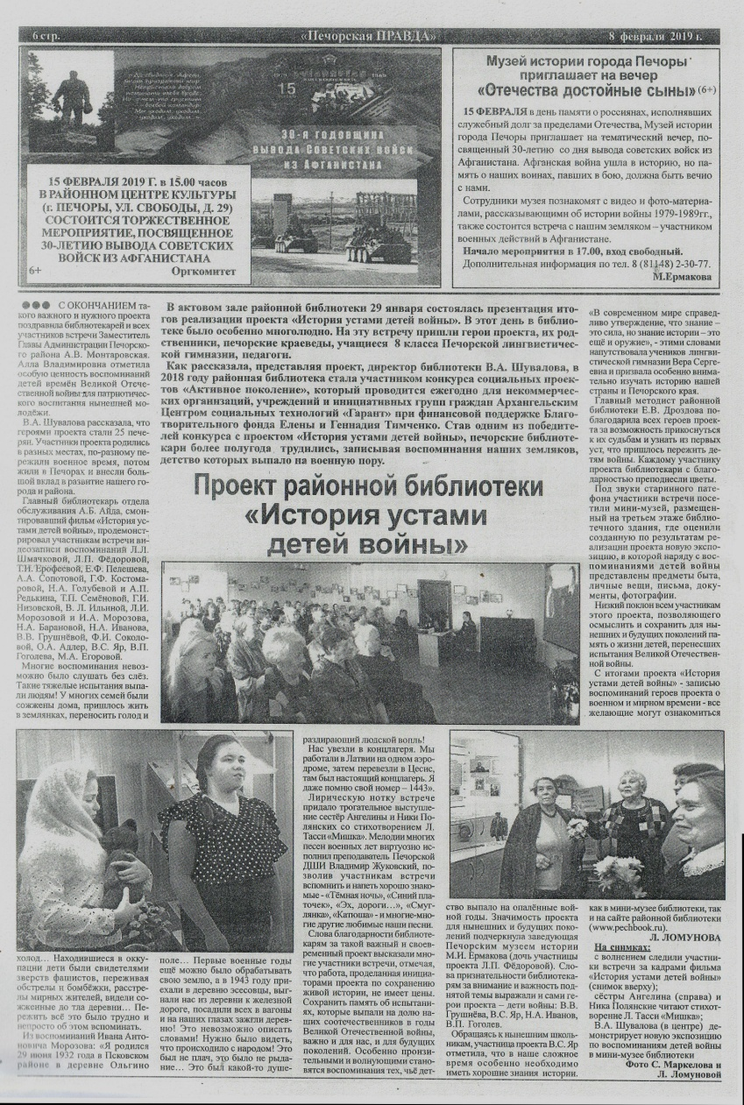
Статья в газете «Псковская правда» №9В от 27.02-05.03.2019
Статья в газете «Печорская правда» от 8.02.2019

Slide 23
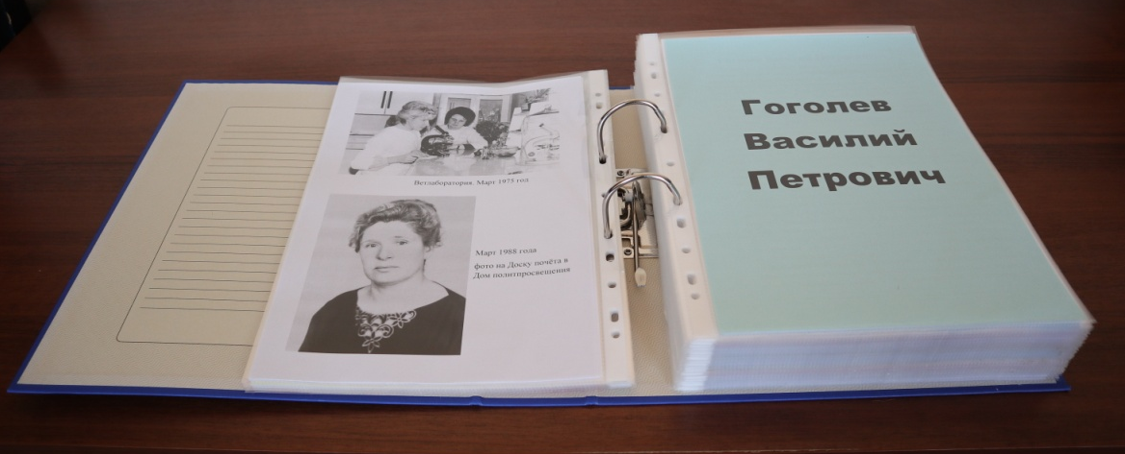
Папка-накопитель «История устами детей войны».
ДАЛЬНЕЙШЕЕ РАЗВИТИЕ ПРОЕКТА
Продолжить работу со списками детей войны города Печоры, неохваченных реализацией проекта;
Продолжить сбор материалов и экспонатов для мини-музея библиотеки;
Начать исследовательскую работу по составлению списков и сбора материалов о детях войны – жителях Печорского района с помощью библиотекарей сельских библиотек-филиалов;
Издание книги на основании собранных материалов о детях войны г. Печоры и Печорского района

